Slide 1
תכנית הקשר הרב דורי
סיפורה של סבתא ענת שמחה ליפץ – תועד ע"י אמה וקנין
חט"ב ע"ש קלמן, רמת השרון, 2021

Slide 2
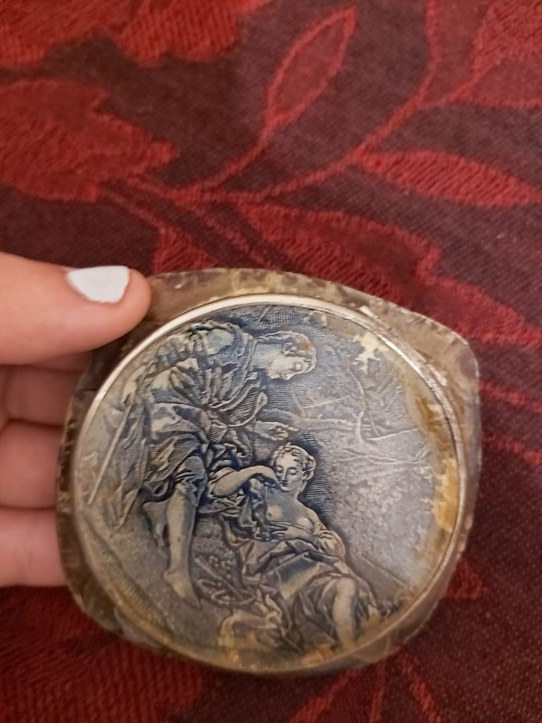
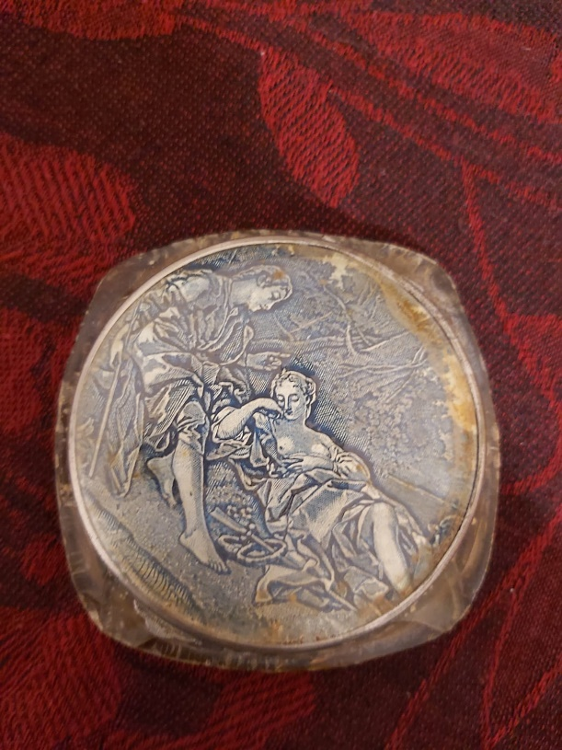
חפץ העובר מדור לדור
חפץ זה הוא פודרה, העוברת אצלנו במשפחה מצד אמא,
זה מאוד עתיק, זה היה של סבתא רבתא שלי שהייתה קטנה
סיפור הפודרייה:
הפודרייה העתיקה שבצילום, הייתה שייכת לסבתא שלי שאותה לא הכרתי וזאת מהסיבה שהיא נפטרה מסרטן כשאימא שלי הייתה בת 5 שנים וזו הייתה המזכרת של אמא שלי מאמא שלה.
בילדותי, כל פעם הייתי רואה את הפודרייה הזו והייתי שואלת את אמא שלי של מי זה? והיא הייתה עונה לי: בהזדמנות אני אספר לך.
לימים כשהתבגרתי, אמי סיפרה לי על האמא שלה שנפטרה ולפני שאמי נפטרה, היא נתנה לי את הפודרייה העתיקה של האמא שלה, כאשר על שמה אני נקראת(שמחה-ענת.

